Slide 1
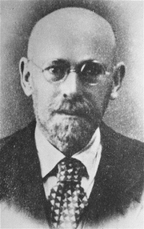
Janusz Korczak 1978 – 1942 Autor: Agnieszka Nowak

Slide 2
Jak wychowywać?
Propozycja Korczaka – pedagoga-optymisty, głęboko wierzącego w dziecko i możliwości jego rozwoju.
Zadaniem wychowania jest:
1. Kształcić serce
2. Kształcić umysł
3. Połączyć to wszystko z układnością form
4. Rozwinąć dodatnie cechy zrodzonego charakteru dzieci
5. Stłumić ujemne
6. Tworzyć nabyty charakter dziecka
7. Uczynić z dziecka człowieka pożytecznego, szlachetnego.
8. Szczęśliwego.

Slide 3
Nasz patron jako dziesięcioletni chłopiec

Slide 4
To i owo o rodzinie…
„Rodzice powinni traktować naukę jako swój obowiązek względem dzieci, a nie jako zaspokojenie swojej dumy, powinni mieć na celu uszlachetnienie umysłu i serca dzieci przez wiedzę, a nie wywyższenie ich pond ich rówieśników...”
J. Korczak „Na mównicy”

Slide 5
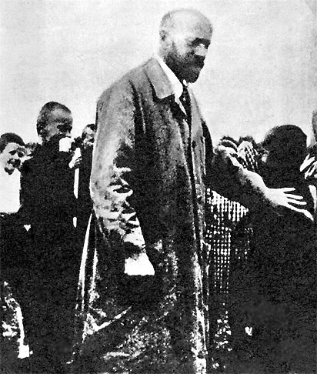
Janusz Korczak z wychowankami – Warszawskie Getto

Slide 6
Jak postrzegał dziecko
„Jeśli podzielić ludzkość na dorosłych i dzieci, a życie na dzieciństwo i dojrzałość, to tego dziecka na świecie i w życiu jest bardzo dużo. Dziecko – sto masek, sto ról zdolnego aktora. Inne wobec matki, inne wobec ojca, babki, dziadka, inne wobec surowego i łagodnego nauczyciela, inne w kuchni wśród rówieśników, inne wobec bogatych i biednych, inne w codziennej i świątecznej odzieży. Naiwne i przebiegłe, pokorne i wyniosłe, łagodne i mściwe, dobrze ułożone i samowolne, umie tak się ukryć do czasu, tak zamurować w sobie, że nas zwodzi i wyzyskuje.”

Slide 7
Janusz Korczak z dziećmi w Mężeninie

Slide 8
Korczak – pierwszy Rzecznik Praw Dziecka
Był owładnięty wiarą w naprawę i odrodzenie świata i ludzkości przez dziecko, któremu niczego nie wolno zakazywać, nakazywać, znosząc całkowicie katalogi upomnień i kar. Dziecko traktował jako pełnego, pełnowartościowego człowieka.

Slide 9
Dom Sierot na Krochmalnej

Slide 10
Pomnik na cmentarzu żydowskim w Warszawie

Slide 11
Pomnik Janusza Korczaka z dziećmi w Yad Vashem

Slide 12
Pomnik w Warszawie

Slide 13
Pomnik Janusza Korczaka przy ul. Jaktorowskiej 6

Slide 14
On wiedział…
Ostatnim, wystawionym przedstawieniem w Domu Sierot, była historia umierającego hinduskiego chłopca. Zapytany o motyw wyboru tej sztuki, Korczak odparł: „Ostatecznie trzeba nauczyć się pogodnie przyjmować anioła śmierci, aby spotkać się sam na sam z Bogiem”.

Slide 15
Kamień pamiątkowy w Treblince

Slide 16
Dnia 6 sierpnia cały personel i dwustu wychowanków na rozkaz okupanta wyprowadzono z getta. Wszystkie dzieci ustawiono w czwórki, na czele Korczak z oczami zwróconymi w górę. Trzymał dwoje za rączki. Prowadził pochód... Wywieziono ich do Treblinki, miejsca, z którego nie było powrotu. To było 6 sierpnia, niespełna siedemdziesiąt lat temu...

Slide 17
Ostatnie zdjęcie Korczaka zrobione w 1940r. w Getcie Warszawskim

Slide 18
Jedne z ostatnich słów zapisanych przez Korczaka
„Nikomu nie życzę źle. Nie umiem. Nie wiem jak to się robi.”

